Slide 1
JavaScript DOM模型

Slide 2
DOM介绍
HTML DOM 是 W3C 标准（是 HTML 文档对象模型的英文缩写，Document Object Model for HTML）。
HTML DOM 定义了用于 HTML 的一系列标准的对象，以及访问和处理 HTML 文档的标准方法。
JavaScript将浏览器本身、网页文档、以及网页文档中的HTML元素等都用相应的内置对象来表示，这些对象以及对象之间的层次关系称为DOM。

Slide 3
DOM介绍2
通过 DOM，可以访问所有的 HTML 元素，连同它们所包含的文本和属性。可以对其中的内容进行修改和删除，同时也可以创建新的元素。
HTML DOM 独立于平台和编程语言。它可被任何编程语言诸如 Java、JavaScript 和 VBScript 使用。

Slide 4

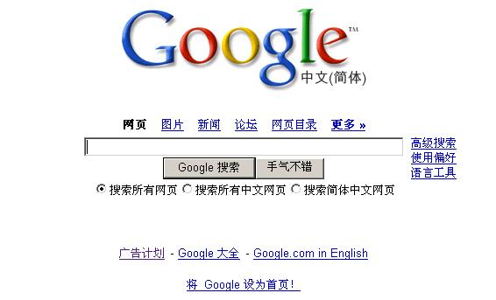
DOM对象模型-1
location
地址对象
window
窗口对象
http://www.google.com
浏览器对象的分层结构
document
文档对象
window.document.myform.text1
FORM
表单对象

Slide 5
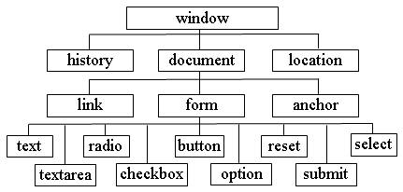
DOM对象模型-2
浏览器对象的分层结构

Slide 6
什么是 DOM
通过 JavaScript，您可以重构整个 HTML 文档。您可以添加、移除、改变或重排页面上的项目。
要改变页面的某个东西，JavaScript 就需要对 HTML 文档中所有元素进行访问的入口。这个入口，连同对 HTML元素进行添加、移动、改变或移除的方法和属性，都是通过文档对象模型来获得的（DOM）。

Slide 7

DOM对象模型
DOM－Document Object Model ,它是W3C国际组织的一套Web标准，它定义了访问HTML文档对象的一套属性、方法和事件 。
  <html>
  <head>
  <script type="text/javascript">
  function changeLink()
  { document.getElementById('myAnchor').innerHTML="搜狐" ;
  document.getElementById('myAnchor').href="http://www.sohu.com" ; }
  </script>
  </head>
  <body>
  <a id="myAnchor" href="http://www.taobao.com">淘宝</a>
  <input type="button" onclick="changeLink()" value="使用DOM改变链接">
  </body>
  </html>
定位链接元素（对象）
修改内容
修改属性
HTML文档的每个节点都是对象，都具备属性、方法和事件
discreet.com

Slide 8
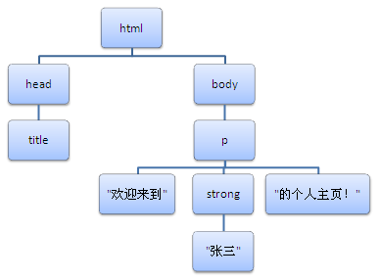
DOM对象
文档结构树
  当一个HTML页面在浏览器中打开，浏览器就会维护一颗文档结构树。
示例：一个简单页面的文档结构树
<html>
<head>
<title></title>
</head>
<body>
<p>
欢迎来到<strong>张三</strong>的个人主页！</p>
</body>
</html>

Slide 9
DOM 节点
根据 DOM，HTML 文档中的每个成分都是一个节点。
DOM 是这样规定的：
    整个文档是一个文档节点
    每个 HTML 标签是一个元素节点
    包含在 HTML 元素中的文本是文本节点
    每一个 HTML 属性是一个属性节点
  HTML DOM 把 HTML 文档呈现为带有元素、属性和文本的树结构（节点树）

Slide 10
DOM 节点2
在 HTML DOM （文档对象模型）中，每个部分都是节点：
文档本身是文档节点
所有 HTML 元素是元素节点
所有 HTML 属性是属性节点
HTML 元素内的文本是文本节点
注释是注释节点

Slide 11
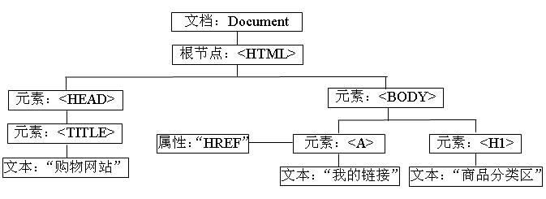

DOM 节点3
HTML DOM节点树
根节点
根节点
的子节点
相邻节点
使用Document Object Model
有什么办法对HTML中的内容进行动态改变呢？

Slide 12
节点访问
通过 DOM，可访问 HTML 文档中的每个节点。
可通过以下方法来查找希望操作的元素：
  通过使用
  getElementById()方法
  getElementsByName方法
  getElementsByTagName()方法
  通过使用一个元素节点的 parentNode、firstChild 以及 lastChild 属性

Slide 13
DOM-节点访问
获取元素
  getElementById
    获取对 ID 标签属性为指定值的第一个对象的引用。
  getElementsByName
    根据 NAME 标签属性的值获取对象的集合。
示例：两个单选框表示性别，取得选中的值和选中某一个值
<input id="sex_boy" type="radio" name="sex" value="男" /><label for="sex_boy">男</label>
<input id="sex_girl" type="radio" name="sex" value="女" /><label for="sex_girl">女</label>
<br />
<input type="button" value="取得选中值" onclick="alert('checked = ' + getRadioValue());" />
<input type="button" value="选中“女”" onclick="setRadioValue('女');" />
<input type="button" value="选中“男”" onclick="setRadioValue('男');" />

Slide 14
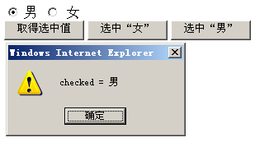
DOM-节点访问
获取元素
示例：两个单选框表示性别，取得选中的值和选中某一个值
function getRadioValue() {
var radios = document.getElementsByName("sex");
for (var i = 0; i < radios.length; i++) {
if (radios[i].checked) {
return radios[i].value;
}
}
return '';
}

Slide 15
DOM-节点访问
获取元素
示例：两个单选框表示性别，取得选中的值和选中某一个值
function setRadioValue(sexValue) {
var radios = document.getElementsByName("sex");
for (var i = 0; i < radios.length; i++) {
if (radios[i].value == sexValue) {
radios[i].checked = true;
}
else {
radios[i].checked = false;
}
}
}

Slide 16
DOM-节点访问
innerHTML
  前面几处都看到innerHTML，实际上innerHTML是DOM操作中使用非常频繁的属性。
  所有的HTML节点都有innerHTML属性，用于读取节点的内容或者更新节点的内容。
注意：
在IE下，html, table, tr, tbody等节点的innerHTML属性是只读的。

Slide 17
getElementById和getElementsByTagName
getElementById() 和 getElementsByTagName()
  getElementById() 和 getElementsByTagName() 这两种方法，可查找整个 HTML 文档中的任何 HTML 元素。
  这两种方法会忽略文档的结构。假如查找文档中所有的 <p> 元素，getElementsByTagName() 会把它们全部找到，不管 <p> 元素处于文档中的哪个层次。同时，getElementById() 方法也会返回正确的元素，不论它被隐藏在文档结构中的什么位置。

Slide 18
getElementsByTagName()
getElementsByTagName() 语法
  document.getElementsByTagName("标签名称");
或者：
  document.getElementById('ID').getElementsByTagName("标签名称");

Slide 19
getElementsByTagName例1
例1：让所有<p>中的文字变红色
<p>第一段文字为黑色</p>
<p>第二段文字为黑色</p>
<p>第三段文字为黑色</p>
<script language="javascript">
  var x=document.getElementsByTagName("p");
  for (var i=0;i<x.length;i++) {
  x[i].style.color="red"; //让所有的p标记内的文字改变成红色
  }
</script>

Slide 20
getElementsByTagName例2
例2：仅 <div id="menu">中的<p>标记中文变红色；而<div id="menu">外的不变。
<p>div外的文字</p>
<p>div外的文字</p>
<div id="menu">
  <p>第一段文字为黑色</p>
  <p>第二段文字为黑色</p>
  <p>第三段文字为黑色</p>
</div>
<script language="javascript">
  var x=document.getElementById("menu").getElementsByTagName("p");
  for (var i=0;i<x.length;i++) {
  x[i].style.color=“red”; //让div中的p标记内文字改变成红色
  }
</script>

